Slide 1
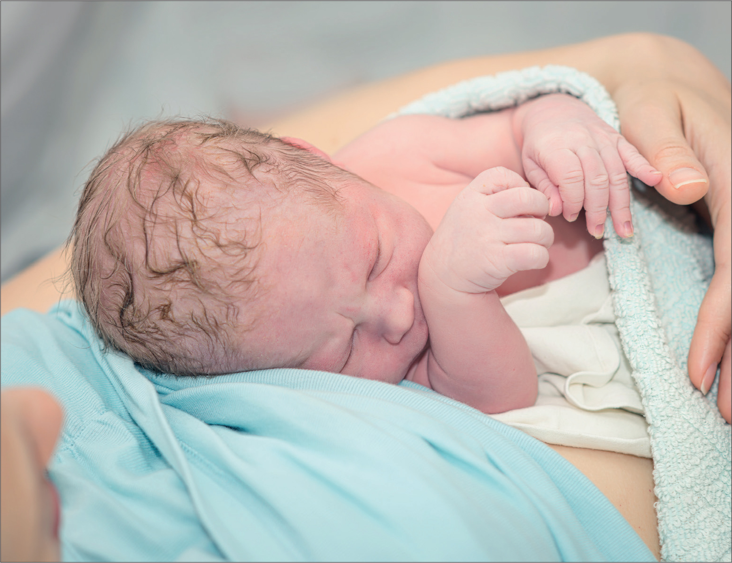
1^{η} ΑΝΤΙΚΕΙΜΕΝΙΚΗ ΕΞΕΤΑΣΗ ΝΕΟΓΝΟΥ.ΒΑΘΜΟΛΟΓΙΑ APGAR
ΕΙΔΙΚΕΥΟΜΕΝΟΣ ΠΑΙΔΙΑΤΡΙΚΗΣ
ΛΕΤΣΟΣ ΚΩΝΣΤΑΝΤΙΝΟΣ
ΓΕΝΙΚΟ ΠΑΝΑΡΚΑΔΙΚΟ ΝΟΣΟΚΟΜΕΙΟ ΤΡΙΠΟΛΗΣ

Slide 2
ΠΕΡΙΠΟΙΗΣΗ ΝΕΟΓΕΝΝΗΤΟΥ
-Με την γέννηση του νεογνού δινεργούνται:
Απολίνωση ομφάλιου λώρου
Καθαρισμός στόματος, μύτης, ματιών με αποστειρωμένη γάζα
-Οι πρώτες προσπάθειες του παιδίατρου στρέφονται στον έγκαιρο καθαρισμό των αεροφόρων οδών, ώστε με την έναρξη της αναπνοής να αποφευχθεί η εισρόφηση
-Στην συνέχεια :
Ενστάλλαξη στα μάτια 2-3 σταγόνων κολλυρίου πενικιλλίνης η διαλύματος νιτρικού αργύρου
Καλό σκούπισμα σε όλο το σώμα με αποστειρωμένο πανί η πετσέτα με σκοπό την απομάκρυνση υγρών, σμήγματος, αίματος και ιδίως το ζέσταμα του νεογνού.
Ζύγισμα του νεογνού
Το πρώτο του μπάνιο, με χλυαρό νερό(36ºC-37ºC) και σαπούνι, διάρκειας 5 λεπτών
- Του πρώτου μπάνιου προηγείται η αξιολόγηση της γενικής κατάστασης του νεογνού με βάση την βαθμολογία κατά Apgar από τον παιδίατρο

Slide 3
1^{η} ΑΝΤΙΚΕΙΜΕΝΙΚΗ ΕΞΕΤΑΣΗ
-Η πρώτη αντικειμενική εξέταση της γενικής κατάστασης του νεογνού δινεργείται τα πρώτα λεπτά της ζωής, μετά την έξοδο του από τη μήτρα της μητέρας.
-Σκοπός της πρώτης αντικειμενικής εξέτασης είναι η ανίχνευση τυχόν προβλημάτων, κυρίως από το αναπνευστικό η το κυκλοφορικό σύστημα τα οποία μπορεί να οφείλονται σε:
Κοπιαστικός η μακρύς τοκετός
Περιτύλιξη του ομφάλιου λώρου
Νάρκωση της μητέρας
-Τα παραπάνω μπορεί να προκαλέσουν ενδομήτρια υποξία και ασφηξία στο νεογνό

Slide 4

1^{η} ΑΝΤΙΚΕΙΜΕΝΙΚΗ ΕΞΕΤΑΣΗ ΤΟΥ ΝΕΟΓΝΟΥ
APGAR SCORE

Slide 5
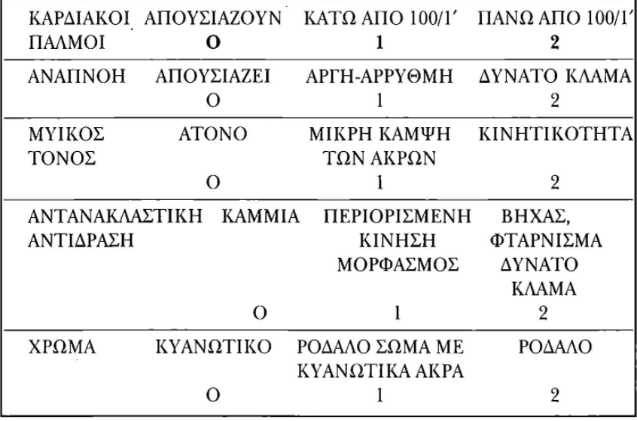
ΒΑΘΜΟΛΟΓΙΑ ΚΑΤΑ APGAR

Slide 6
ΧΑΡΑΚΤΗΡΙΣΜΟΣ ΝΕΟΓΝΟΥ
ΑΝΑΛΟΓΑ ΜΕ ΤΗΝ ΕΒΔΟΜΑΔΑ ΕΓΚΥΜΟΣΥΝΗΣ ΚΑΤΆ ΤΗΝ ΟΠΟΙΑ ΓΕΝΝΙΕΤΑΙ:
ΠΡΟΩΡΟ: ο χρόνος κύησης του νεογνού είναι <37 εβδομάδες
ΤΕΛΕΙΟΜΗΝΟ: ο χρόνος κύησης του νεογνού είναι μεταξύ 37-42 εβδομάδες
ΥΠΕΡΩΡΙΜΟ: ο χρόνος κύησης του νεογνού είναι >42^{η} εβδομάδα

Slide 7
ΧΑΡΑΚΤΗΡΙΣΜΟΣ ΝΕΟΓΝΟΥ
-Ανάλογα με το βάρος γέννησης του:
ΛΙΠΟΒΑΡΕΣ: Βάρος γέννησης μικρότερο από το φυσιολογικό βάρος γέννησης που θα έπρεπε να έχει για την ηλικία του
-Για παράδειγμα για ένα τελειόμηνο νεογνό το φυσιολογικό βάρος γέννησης είναι τα 2500gr. Συνεπώς λιποβαρές τελειόμηνο νεογνό είναι αυτό που ζυγίζει <2500gr

Slide 8
ΑΝΑΦΟΡΕΣ
1. ΣΤΟΙΧΕΙΑ ΠΑΙΔΙΑΤΡΙΚΗΣ

Slide 9


ΕΥΧΑΡΙΣΤΩ
ΓΙΑ
ΤΗΝ
ΠΡΟΣΟΧΗ
ΣΑΣ

